Slide 1
SAP-HANA
Carlos A. García

Slide 2
Introducció SAP-HANA
Base de dades relacional
Emmagatzemada a memòria RAM
Permet guardar les dades en columnas
Distribució de dades (data tiering)
OLTAP (OLAP + OLTP)
Permet tant operacions en línia (OLTP) com de procés analític (OLAP)
Multiversion concurrency control (MVCC)
Permet la concurrència fent un snapshot després de cada operació
Big data
Fins a 1 petabyte de capacitat

Slide 3
Configuració
Establir qui és el patró d’ús de la nostra base de dades
En funció del patró de la nostra aplicación, s’en prendran unes decisions o unes altres
Podem prendre decisions basades en el servei d’estadístiques
S’han d’establir:
Opcions de replicació. Tamany del buffer, Interval de temps, etc.
Opcions de lectura
Si s’instala en el cloud o no

Slide 4
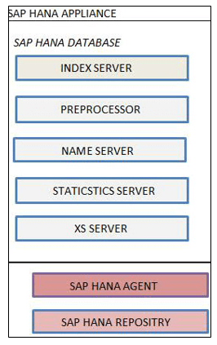
Arquitectura de base de dades
Index server. Conté les dades i el motor de processament
Preprocessor. Utilitzat a anàlisi de textes
Name server. Informació sobre la distribució dels recusos
Statistic server. Responsible de garantir el rendiment de Hana
XS Server. Permet l’ús extern de Hana mitjançant client XS

Slide 5
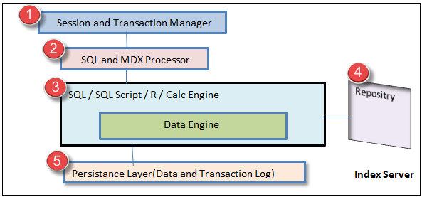
Index server
Session and Transaction Manager
Gestiona les sessions de la base de dades
Gestiona i coordina les transaccions
SQL and MDX Processor
Consulta les dades i les retorna al motor de cerca (SQL/SQL Script / R / Calc )
Consulta i manipula dades multidimensionals
SQL and MDX Processor
Executa l’script i retorna les dades en el model de càlcul
Repository
Manté el versionat i les meta dades dels objectes de la base de dades
Persistence layer
Guarda save points per a poder recuperar les dades en cas de desastre

Slide 6
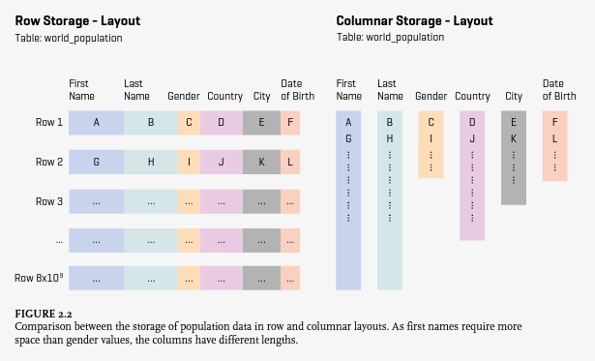
Principals característiques
Dades en columnes
Cada columna s’emmagatzema a un fitxer separat (origen a DSM). Permet minimitzar información de control.
Les dades s’enmagatzemen de forma ordenada seguint la clau de columna; les dades de la mateixa fila ocupen la mateixa posició a cada fitxer. La posició és un identificador de fila implícit.
Millora la compressió de dades. És més fácil comprimir una columna (coherencia de dades)
Dictionary encoding. En cas de SAP HANA permet reduïr la necessitat d’espai en 1/5 part
Cerques en paral·lel

Slide 7
Principals característiques
Dades en memòria
Totes les dades es troben a memoria RAM
Data tiering. Al tenir major capacitat, el rati d’encerts d’accés és molt superior
Caché d’agregats. HANA detecta queries
Footprint reduction
Enmagatzemant les dades en estructura de columnes i comprimint, el tamany d’una base de dades HANA és entorn el 2%-2,5% d’una base de dades tradicional
Big data
Utilitza Hadoop; estructura creada per Amazon per tractar tant dades estructurades com no estructurades
OLAP + OLTP
Arquitectura que permet ambdós tipus de consultes, sense haber de crear una base de dades de DW

Slide 8
Principals característiques
Model de dades virtual
No existeixen taules redundants, agregats, etc. Es defineixen VDMs (Virtual Data Models)
Cada atribut de cada taula es pot fer servir com a índex
Processament paral·lel de dades. L’estructura en columnes permet que cada procesador tracti les dades
Les cerques/agregacions es fan en paral·lel i després s’uneixen les dades
El cloud permet la contractación de CPU’s que poden optimitzar el resultat de les queries

Slide 9
Principals característiques
Escalar
Permet el creixement de la base de dades sense restriccions de rendiment o d’espai
Reducció de complexitat
Permet elliminar qualsevol element redundant (exemple de base de dades tradicional: vista materialitzada)
Flexibilitat i granularitat
Permet acceder a cada dada, tant de forma individual com agrupada molt ràpidament
Plataforma d’accés visual intuitiva i atractiva

Slide 10
Bibliografia
https://en.wikipedia.org/wiki/SAP_HANA
https://www.guru99.com/sap-hana-architecture.html
https://www.youtube.com/watch?v=F9_YZMr9pvk
https://www.youtube.com/watch?v=Ry_yh74vAG0
https://www.youtube.com/watch?v=YNQTB0Hp5r8
https://www.youtube.com/watch?v=HCfDuP_eaqI
https://gerardnico.com/db/hana/system_parameter

